Slide 1
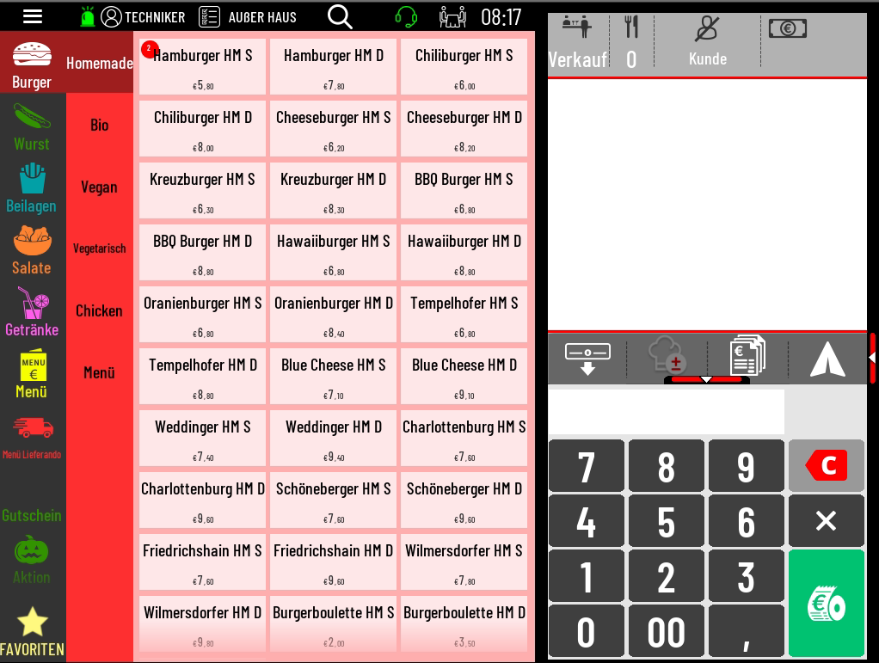

Neuen Bediener hinzufügen
1. Burgermenü/Menü öffnen
1
1

Slide 2
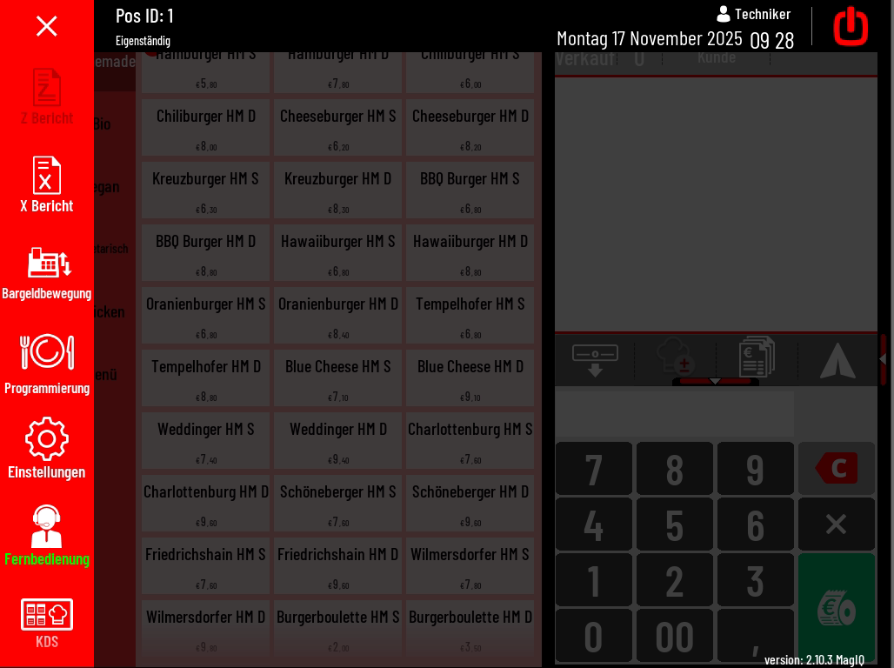
Neuen Bediener hinzufügen
2. Einstellungen öffnen
1
1

Slide 3
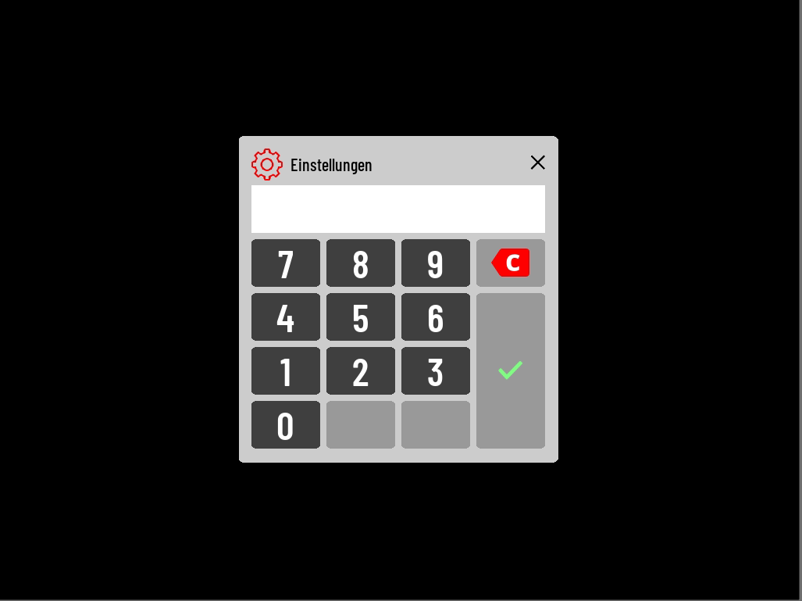
Neuen Bediener hinzufügen
3. Bediener PIN „9626“ eingeben.
4. Mit dem grünen „Haken“ bestätigen.
1
3

Slide 4
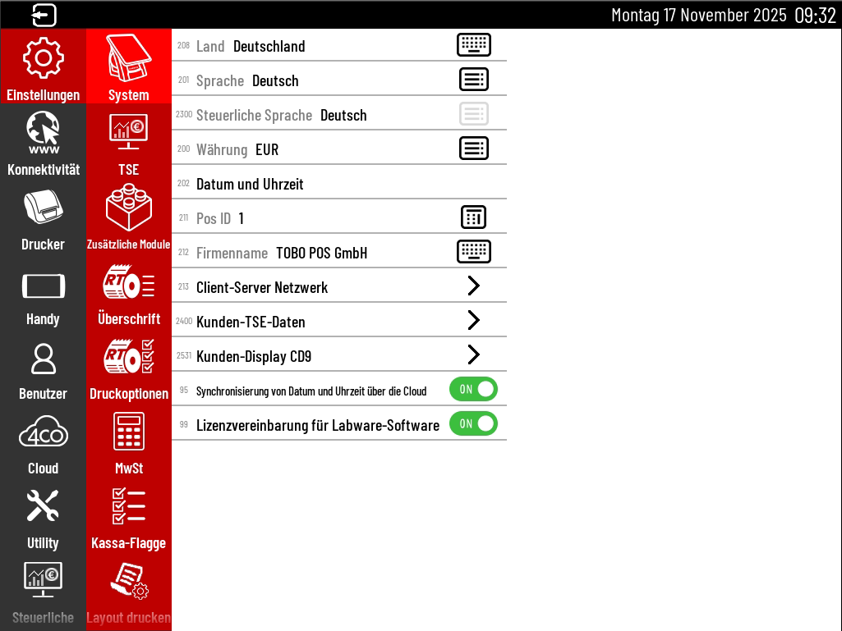
Neuen Bediener hinzufügen
5. Benutzer öffnen.
1
5

Slide 5
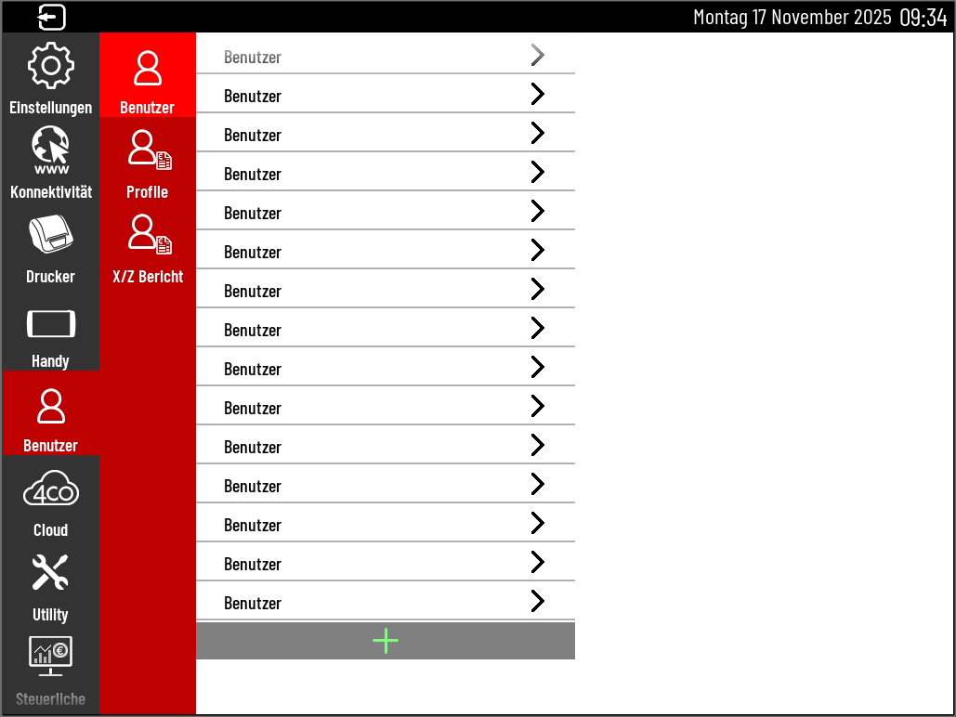
Neuen Bediener hinzufügen
6. Das „+“ auswählen.
1
6

Slide 6
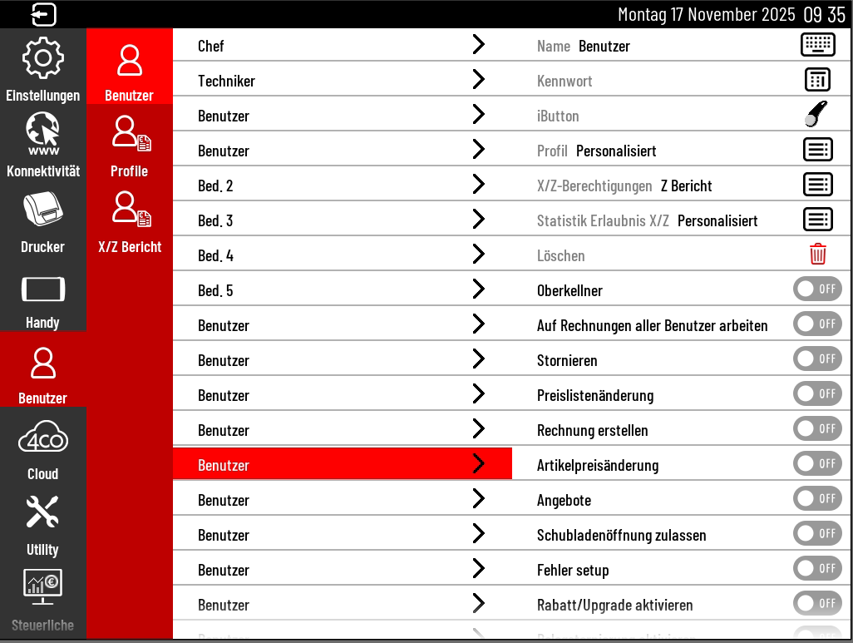
Neuen Bediener hinzufügen
7. Ein neuer Bediener wurde erstellt.
8. Bediener einrichten:
Name eintragen
Kennwort vergeben
X/Z Berechtigungen vergeben
1

Slide 7
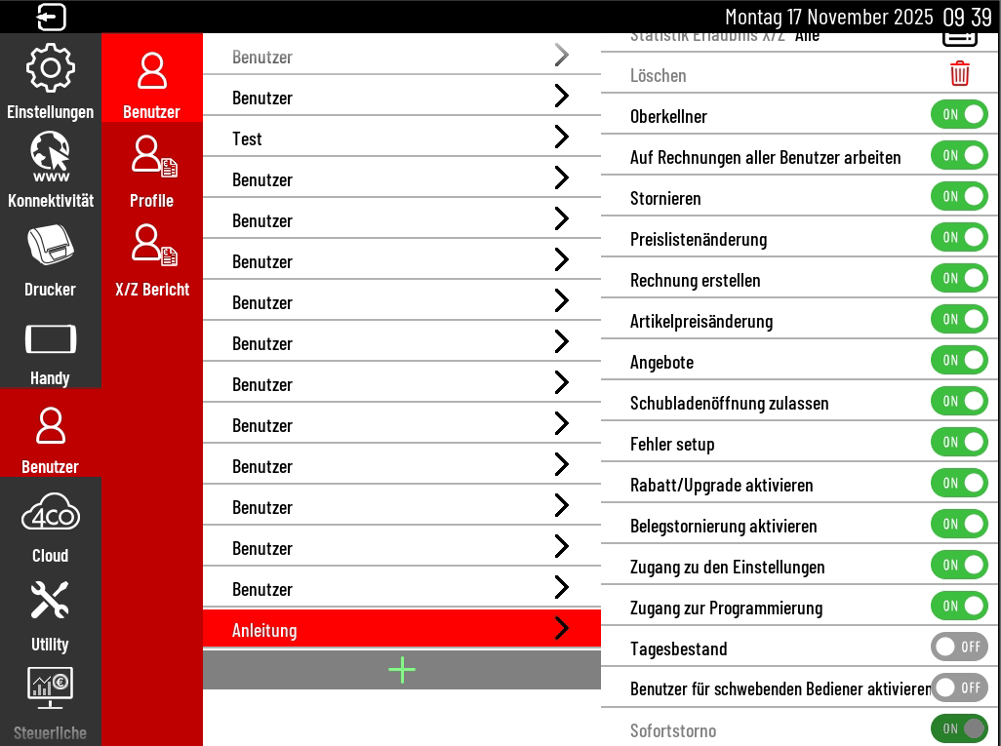
Bediener: Oberkellner
Punkt: „Oberkellner“ aktivieren
1

Slide 8
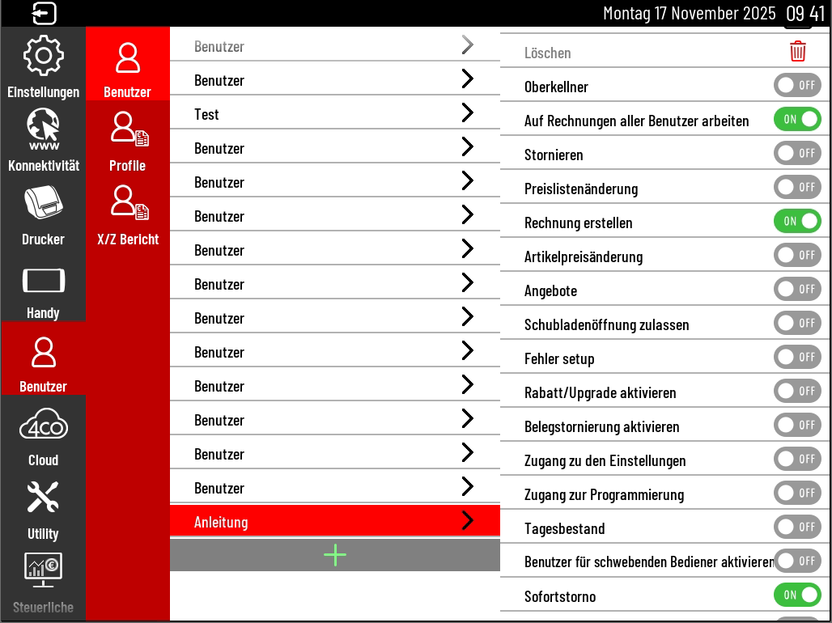
„Normaler“ Bediener
- X/Z-berechtigungen auf „x einzelner Kellner ändern“
Statistik X/Z auf „Personalisiert“ ändern.
Optionen wie im Bild ändern, gg. individuelle Rechte erteilen.
1

